Slide 1
ΠΡΟΛΗΨΗ ΓΥΝΑΙΚΟΛΟΓΙΚΟΥ ΚΑΡΚΙΝΟΥ
Ομιλία στα πλαίσια της ημερίδας «Υγεία της Γυναίκας»
Αλιβέρι,22/1/2015
Ομιλήτριες: Ιωσήφ Μαρία
Ψυχαράκη Φωτεινή
Συντακτική ομάδα:
Καβαλαράκη Αικατερίνη
Καρακίτσου Λυγερή
Μίσιαλη Στεφανία
Μπακαλέξη Κωνσταντίνα
Μπαλάφα Θεοδώρα
Παναγοπούλου Παρασκευή
Χρονάκη Πηνελόπη

Slide 2
ΚΑΡΚΙΝΟΣ ΤΟΥ ΤΡΑΧΗΛΟΥ ΤΗΣ ΜΗΤΡΑΣ

Slide 3
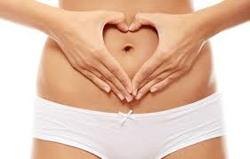
Εισαγωγή
Είναι ο τρίτος σε σειρά συχνότερος καρκίνος στην γυναίκα μετά τον καρκίνο του μαστού και του ενδομητρίου.

Slide 4
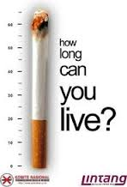
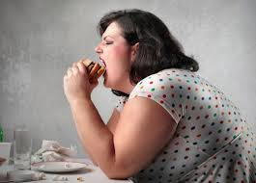
Παράγοντες κινδύνου
Το κάπνισμα.
Η παχυσαρκία.
Ο μεγάλος αριθμός κυήσεων και τοκετών.
Η μακροχρόνια χρήση αντισυλληπτικών.
Ο μεγάλος αριθμός των σεξουαλικών συντρόφων.
Η συνύπαρξη άλλων σεξουαλικά μεταδιδόμενων νοσημάτων.
Ο ιός HPV (μεταδίδεται με την σεξουαλική επαφή).

Slide 5
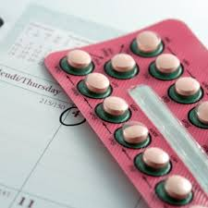
Μέτρα πρόληψης
Μην καπνίζετε.
Σωστή διατροφή-Αυξήστε την πρόσληψη φρούτων και λαχανικών
Άσκηση.
Προφυλακτικό
Αποφύγετε τους πολλούς εναλλασσόμενους ερωτικούς συντρόφους.
Εμβόλιο.
Τεστ Παπανικολάου.

Slide 6
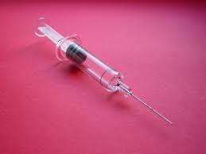
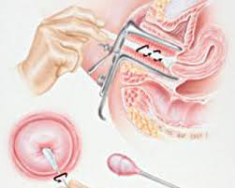
Κυριότερα μέτρα πρόληψης
Προληπτικός Εμβολιασμός
Προληπτικός έλεγχος Παπανικολάου

Slide 7
ΠΡΟΥΠΟΘΕΣΕΙΣ ΓΙΑ ΤΗ ΛΗΨΗ ΤΟΥ ΤΕΣΤ ΠΑΠ
1. ΌΧΙ έμμηνο ρύση
2. ΟΧΙ σεξουαλική επαφή
3.ΌΧΙ κολπικές πλύσεις

Slide 8
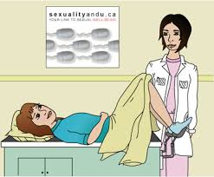
ΣΥΜΠΕΡΑΣΜΑΤΙΚΑ
Το τεστ Παπανικολάου:
1. Είναι ΔΩΡΕΑΝ
2. ΔΕΝ πονάει
3. Διαρκεί 3^{α} λεπτά
4. Προλαμβάνει τον ΚΑΡΚΙΝΟ
του τραχήλου.

Slide 9
ΚΑΡΚΙΝΟΣ ΜΑΣΤΟΥ
Είναι ο πρώτος σε συχνότητα καρκίνος στις Ελληνίδες!!!!

Slide 10
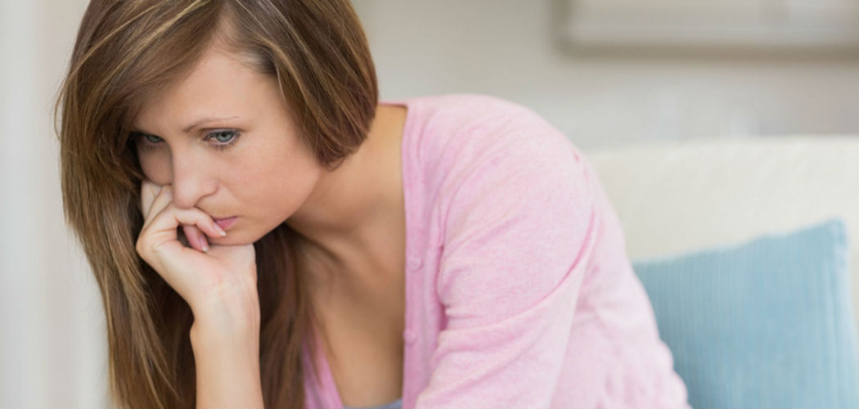
Τι μπορεί να προκαλέσει τον καρκίνο του μαστού;
Κληρονομικό/ατομικό ιστορικό
Ατομικό ιστορικό καρκίνου ωοθηκών
Πρώτη εγκυμοσύνη σε μεγάλη ηλικία (>30 ετών)
Ατοκία
Μη θηλασμός

Slide 11
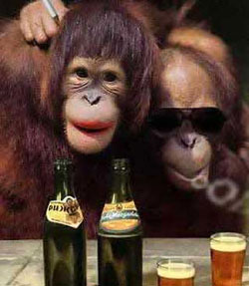
Τι μπορεί να προκαλέσει τον καρκίνο του μαστού;
Ακτινοβολία / Ακτινοθεραπεία
Λήψη ορμονών
Αυξημένη κατανάλωση κόκκινου κρέατος και αλκοόλ
Παχυσαρκία/κακή διατροφή
Ελαττωμένη φυσική δραστηριότητα
Κάπνισμα

Slide 12
ΣΥΜΠΤΩΜΑΤΑ

Slide 13
ΨΗΛΑΦΗΤΟ ΚΙΝΗΤΟ Ή ΜΗ ΚΙΝΗΤΟ ΟΖΙΔΙΟ

Slide 14
ΑΣΥΜΜΕΤΡΙΑ ΜΑΣΤΟΥ

Slide 15
ΕΚΚΡΙΣΗ ΘΗΛΗΣ

Slide 16
ΕΡΥΘΡΟΤΗΤΑ

Slide 17
ΕΙΣΟΛΚΗ ΘΗΛΗΣ

Slide 18
ΟΨΗ ΦΛΟΙΟΥ ΠΟΡΤΟΚΑΛΙΟΥ

Slide 19
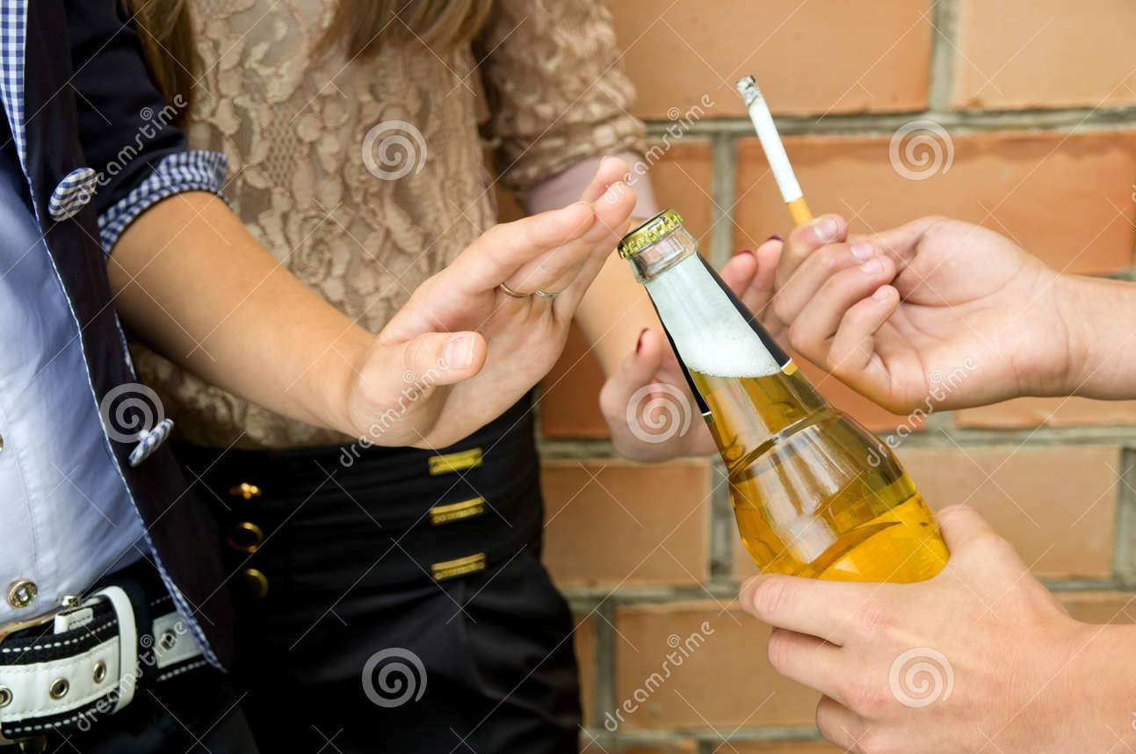
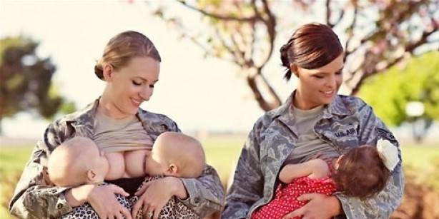
Τι μπορώ να κάνω για να προλάβω τον καρκίνο του μαστού;
Δεν καπνίζω
Δεν πίνω αλκοόλ
Δεν τρώω κόκκινο κρέας
Γυμνάζομαι
Τρέφομαι υγιεινά
Θηλάζω

Slide 20
ΕΞΕΤΑΣΕΙΣ ΓΙΑ ΤΗΝ ΠΡΟΛΗΨΗ ΤΟΥ ΚΑΡΚΙΝΟΥ ΤΟΥ ΜΑΣΤΟΥ

Slide 21
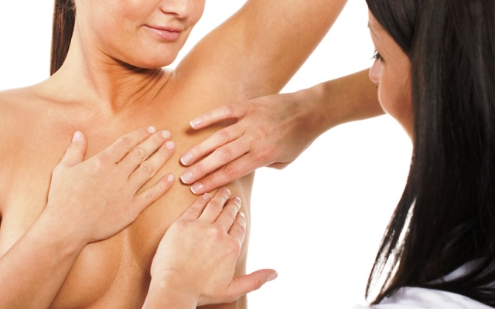
ΚΛΙΝΙΚΗ ΕΞΕΤΑΣΗ
Γίνεται κατά την επίσκεψη για τεστ Παπ από τη μαία.

Slide 22
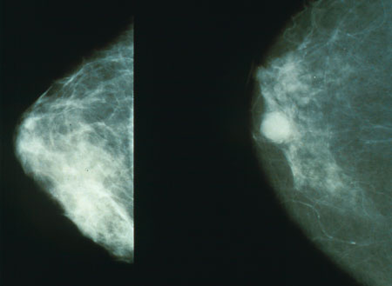
ΜΑΣΤΟΓΡΑΦΙΑ
Συστήνεται ετήσια μαστογραφία από τα 40 για όλες τις γυναίκες!!!

Slide 23
ΥΠΕΡΗΧΟΣ

Slide 24
ΑΥΤΟΕΞΕΤΑΣΗ

Slide 25
ΣΑΣ ΕΥΧΑΡΙΣΤΟΥΜΕ ΓΙΑ ΤΗΝ ΠΡΟΣΟΧΗ ΣΑΣ!!!!

